Slide 1
Herramienta de Monitoreo del Programa Ampliado de Inmunización Nacional
Plantilla
Anexo 12. Presentación de ceremonia de apertura

Slide 2
Agenda
Estado actual de la inmunización
Finalidad y objetivo de la herramienta
Diferentes partes de la herramienta.
Preguntas de calificación en una escala de madurez
Puntos clave a considerar
Resultados esperados

Slide 3
Estado actual de la Inmunización en el país
Situación de los servicios de salud como consecuencia de la pandemia y operativos de vacunación contra el COVID-19.
Indicadores clave de desempeño del PAI:
Tasas de cobertura en población pediátrica (según vacunas y esquemas.
Tasas de cobertura en población adolescente y adulta (niñas hasta 15 años, embarazadas, adultos mayores (≥60 años), trabajadores de la salud, otros grupos población.
Niños menores de un año con cero-dosis (Proporción de niños sin DTP1).
Recomendaciones clave de la última evaluación nacional del PAI: desafíos, recomendaciones, logrado, en curso, no cumplido

Slide 4
Situación general del país
Nota: Incluya las diapositivas relevantes del “Anexo 4b: presentación del análisis de la situación”

Slide 5
Finalidad
El protocolo ofrece a los Estados Miembros una metodología y herramientas para:
Realizar una autoevaluación encaminada a reconocer el nivel de desempeño de los 13 componentes del PAI para cumplir sus objetivos y estrategias dirigidos hacia el control y eliminación de las EPV,
identificar las dificultades y desafíos enfrentados durante el desempeño de cada componente del PAI,
Proponer planes de mejora continua en el corto y mediano plazo, gestionando los procesos de implementación y monitoreo.

Slide 6
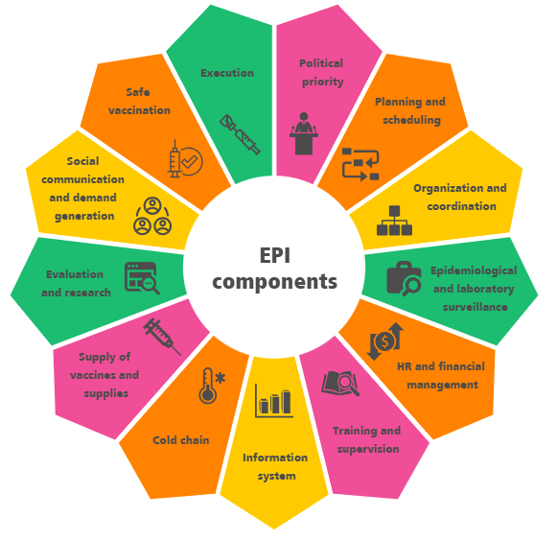
Objetivos de la herramienta
Autoevaluar el desempeño de cada componente del PAI(como se muestra en el diagrama)
Desarrollar un plan de acción nacional para la mejora del PAI orientado a:
Priorizar las recomendaciones que requieren una intervención inmediata,
Definir el cronograma de actividades y el presupuesto requerido,
Determinar si se requiere ampliar la evaluación o apoyar el abordaje de brechas en componentes específicos.

Slide 7
Propósito de la herramienta a nivel subnacional y local
 |  | Esta herramienta tiene como objetivo autoevaluar el desempeño del PAI nacional e identificar logros y brechas en el programa y promover mejoras.
 |  | A nivel subnacional y local, la herramienta sirve como medio para validar las afirmaciones realizadas a nivel nacional.
 |  | Permite revisar la implementación local, ayudando a confirmar y complementar los hallazgos a nivel nacional.
 |  | Los puntajes generados a nivel subnacional y local no contribuyen a la evaluación final. Desempeñan un papel crucial a la hora de informar y perfeccionar la puntuación a nivel nacional al proporcionar una comprensión más granular del desempeño del programa.

Slide 8
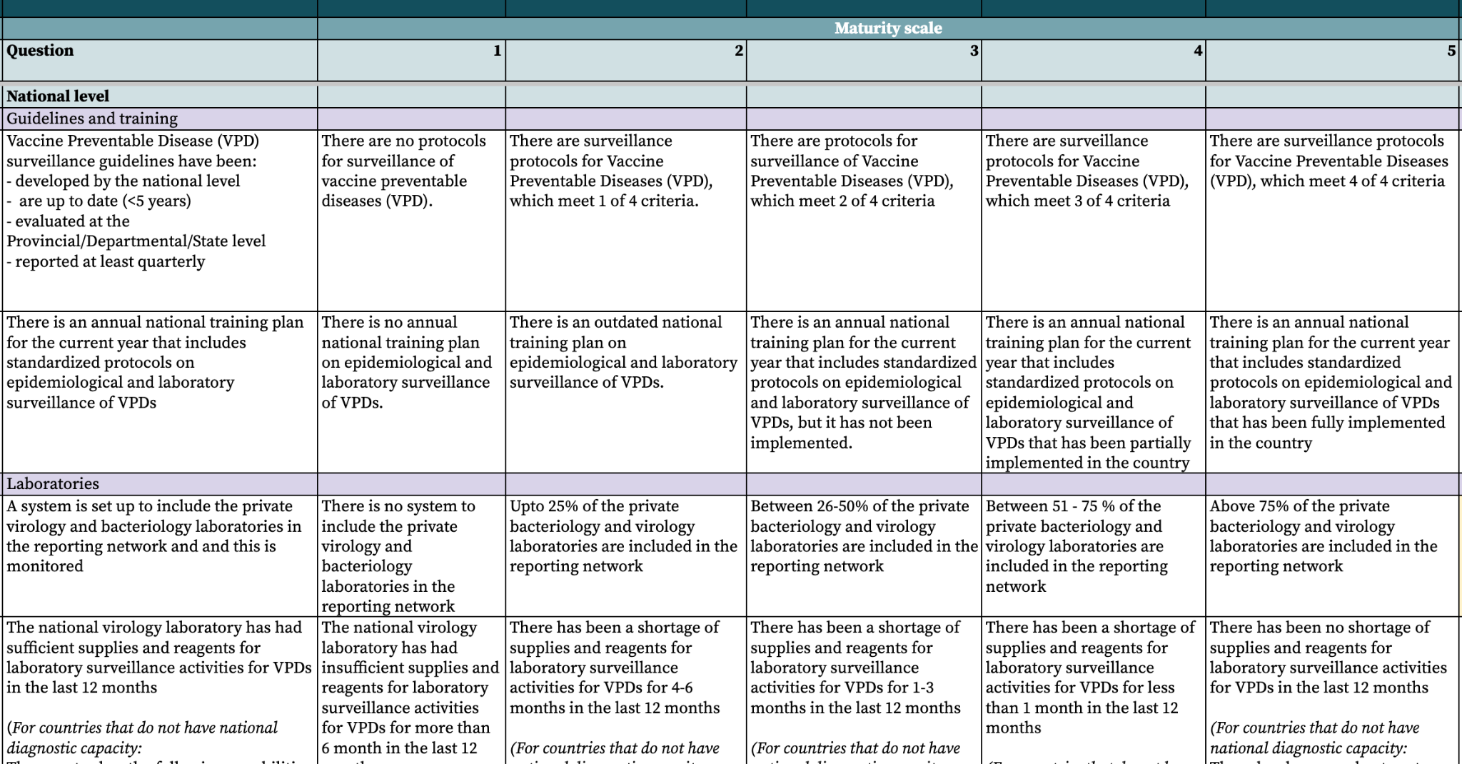
La herramienta tiene cuatro partes principales diferentes
2. Escala de madurez de cinco puntos
1. Preguntas
3. Nivel nacional/subnacional
4. Subsecciones

Slide 9
Preguntas de la Herramienta de Monitoreo
196 preguntas en todos los componentes:
109 a nivel nacional
67 a nivel subnacional
20 a nivel local

Slide 10
La escala de cinco puntos ayuda a evaluar la madurez en cada pregunta
Niveles de desempeño
1
2
3
4
5
Nivel inicial
Nivel gestionado
Nivel definido
Nivel estionado cuantitativo
Nivel optimizado
Elementos insuficientes o no disponibles.
Los elementos disponibles presentan problemas de exhaustividad, actualización, su uso no es el adecuado.
Los elementos disponibles se implementan con la funcionalidad de un sistema de rutina.
No se reconocen sesgos ni problemas.
Todos los artículos están disponibles, son confiables, completos y actualizados. Y se conocen algunos sesgos/problemas que se pueden mejorar.
Todos los elementos están disponibles, son fiables, completos, actualizados e implementados de forma estandarizada y eficiente.

Slide 11
Hay tres puntos clave a considerar al realizar la autoevaluación
 |  | Los asesores de CIM de la OPS solo brindan apoyo y aclaraciones técnicas. No dan recomendaciones para seleccionar una calificación final.
 |  | La herramienta está diseñada para la autoevaluación del EPI y la promoción de la mejora en el programa. No tiene la intención de evaluar o emitir juicios sobre el desempeño del país.
 |  | La calificación de la escala de madurez no es el enfoque principal; Identificar las causas subyacentes de los cuellos de botella y los logros es lo que ayudará a la mejora del país.

